Slide 1
Ｂootstrp Table
PPT模板下载：www.1ppt.com/moban/ 行业PPT模板：www.1ppt.com/hangye/
节日PPT模板：www.1ppt.com/jieri/ PPT素材下载：www.1ppt.com/sucai/
PPT背景图片：www.1ppt.com/beijing/ PPT图表下载：www.1ppt.com/tubiao/
优秀PPT下载：www.1ppt.com/xiazai/ PPT教程： www.1ppt.com/powerpoint/
Word教程： www.1ppt.com/word/ Excel教程：www.1ppt.com/excel/
资料下载：www.1ppt.com/ziliao/ PPT课件下载：www.1ppt.com/kejian/
范文下载：www.1ppt.com/fanwen/ 试卷下载：www.1ppt.com/shiti/
教案下载：www.1ppt.com/jiaoan/ PPT论坛：www.1ppt.cn

Slide 2
简介
基于 Bootstrap 的 jQuery 表格插件，通过简单的设置，就可以拥有强的单选、多选、排序、分页，以及编辑、导出、过滤（扩展）等等的功能

Slide 3
需要的文件
下载的 Bootstrap table 源码包含了未压缩的 CSS，JavaScript，语言文件以及扩展，并且提供了压缩扰乱的 min 文件，当然也提供了我们的文档。更具体地说，主要包含了以下的文件：
bootstrap-table/
├── dist/
│ ├── extensions/
│ ├── locale/
│ ├── bootstrap-table.min.css
│ └── bootstrap-table.min.js
├── docs/
└── src/
├── extensions/
├── locale/
├── bootstrap-table.css
└── bootstrap-table.js

Slide 4
第一个示例
，我们对普通的 table 设置 data-toggle="table" 即可。
<table data-toggle="table">
<thead>
<tr>
<th>Item ID</th>
<th>Item Name</th>
<th>Item Price</th>
</tr>
</thead>
<tbody>
<tr>
<td>1</td>
<td>Item 1</td>
<td>$1</td>
</tr>
</tbody>
</table>
http://localhost:8011/table/simple/mytable.html

Slide 5
第一个示例
我们也可以通过设置远程的 url 如 data-url="data1.json" 来加载数据。
<table data-toggle="table" data-url="data1.json">
<thead>
<tr>
<th data-field="id">Item ID</th>
<th data-field="name">Item Name</th>
<th data-field="price">Item Price</th>
</tr>
</thead>
</table>
http://localhost:8011/table/simple/mytable.html
{
"id": 1,
"name": "Item 1",
"price": "$1"
},
{
"id": 2,
"name": "Item 2",
"price": "$2"
}
]

Slide 6
第一个示例
通过表格 id 来启用 bootstrap table
<table id="mytable"></table>
$('#mytable').bootstrapTable({
columns: [{
field: 'id',
title: 'Item ID'
}, {
field: 'name',
title: 'Item Name'
}, {
field: 'price',
title: 'Item Price'
}],
data: [{
id: 1,
name: 'Item 1',
price: '$1'
}]
});

Slide 7
表格参数
参数 | 类型 | 描述
url | String | 请求后台的URL
method | String | 服务器数据的请求方式 'get' or 'post'
classes | String | 表格的类名称。默认情况下，表格是有边框的，你可以添加 'table-no-bordered' 来删除表格的边框样式
undefinedText | String | 当数据为 undefined 时显示的字符
striped | Boolean | 设置为 true 会有隔行变色效果
queryParams | Function | limit, offset, search, sort, order pageSize, pageNumber, searchText, sortName, sortOrder. 等
pagination | Boolean | 设置为 true 会在表格底部显示分页条
function(params) {
//请求参数设置
return params;
}

Slide 8
表格参数
参数 | 类型 | 描述
sidePagination | String | 可选值为 'client' 或者 'server'。设置 'server'时，必须设置 服务器数据地址（url）或者重写ajax方法
pageNumber | Number | 如果设置了分页，首页页码
pageSize | Number | 如果设置了分页，页面数据条数
pageList | Array | [10, 25, 50, 100, All]
showColumns | Boolean | 是否显示 内容列下拉框
showRefresh | Function | 是否显示 刷新按钮
showToggle | Boolean | 是否显示 切换试图（table/card）按钮

Slide 9
Column列参数
参数 | 类型 | 描述
radio | Boolean | 是否显示单选框
checkbox | Boolean | 是否显示复选框
field | String | 列名
title | String | 标题
sortable | Boolean | 此列是否可以排序 默认fasle
formatter | Function | value: the field value. row: the row record data. index: the row index.
showToggle | Boolean | 是否显示 切换试图（table/card）按钮

Slide 10
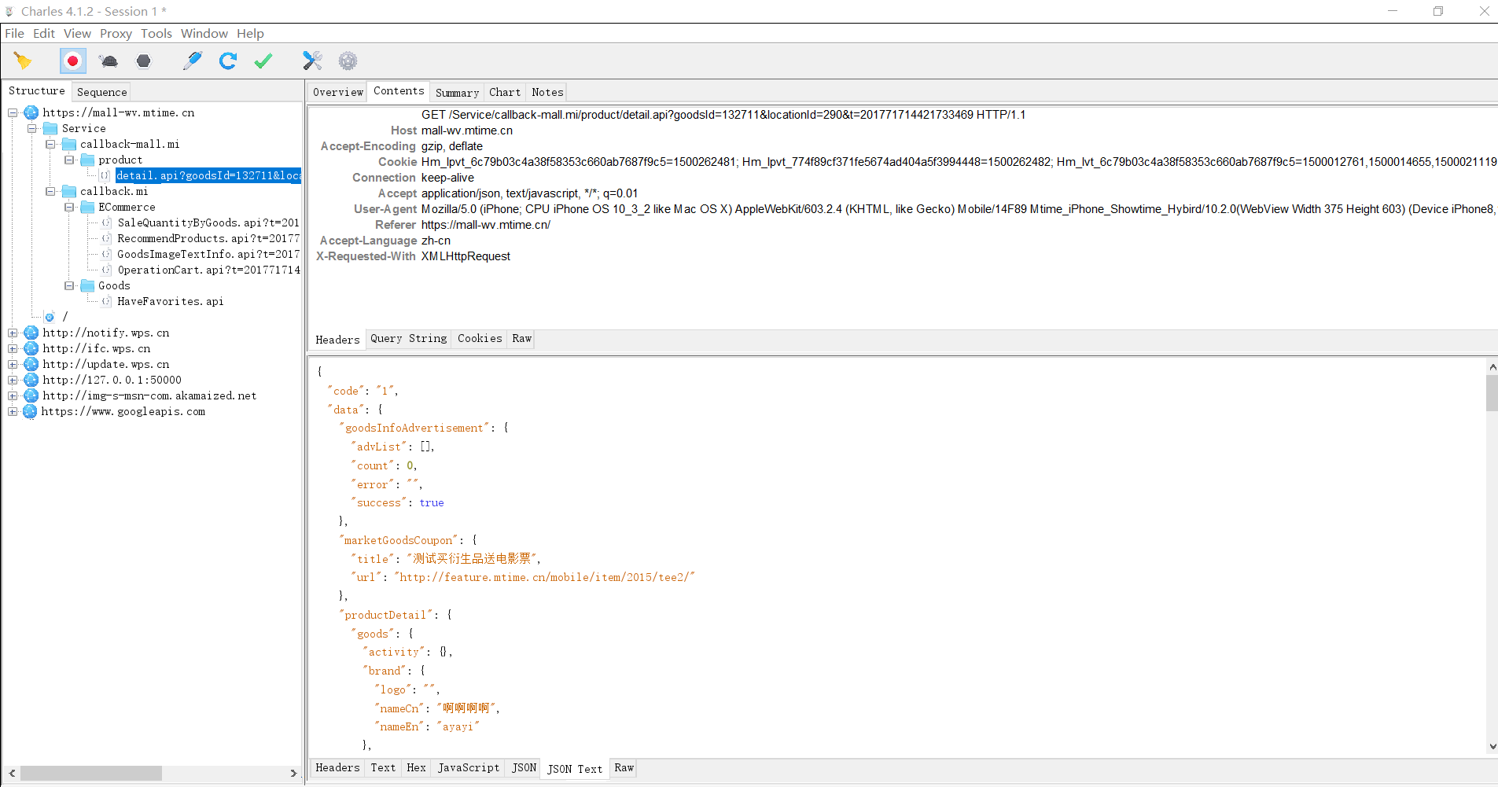

用Charles抓包

Slide 11
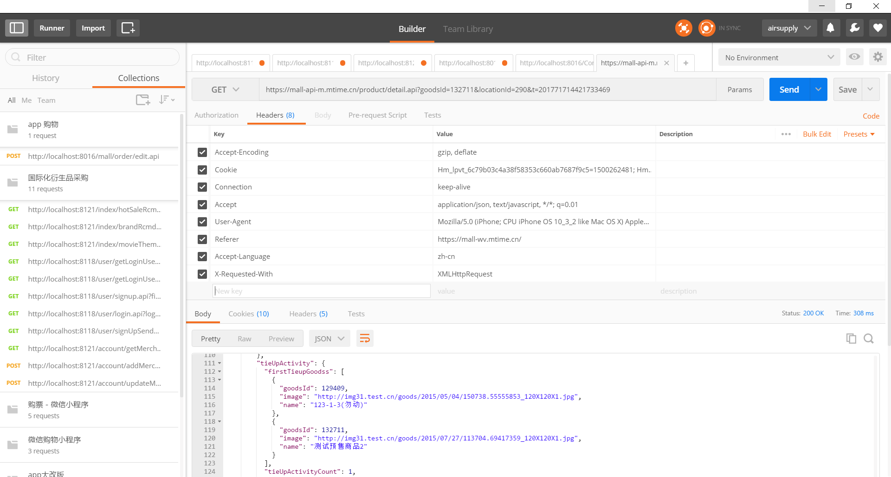
API测试工具 Postman进行调试
用户登录相关的接口需要在header中设置cookie

Slide 12

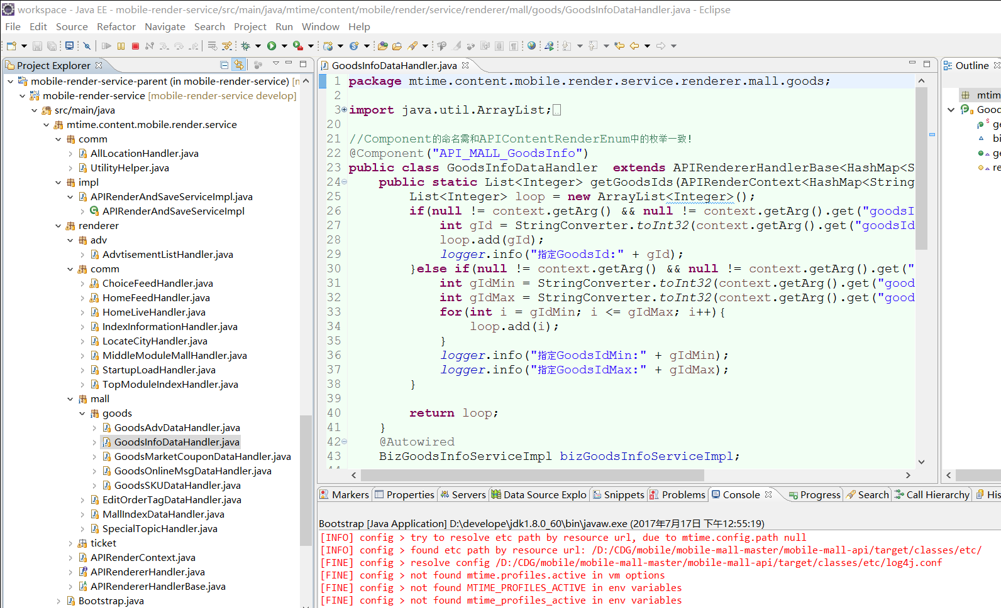
Mongo静态化
一些不经常变化数据静态化到mongo 数据库，比如商品信息等
测试环境
ip:192.168.50.24 port:27017
MobileAPIContentRenderMongo
任务配置
http://192.168.50.150:8010/task/list?name=&executor=mtime.content.mobile.task

Slide 13
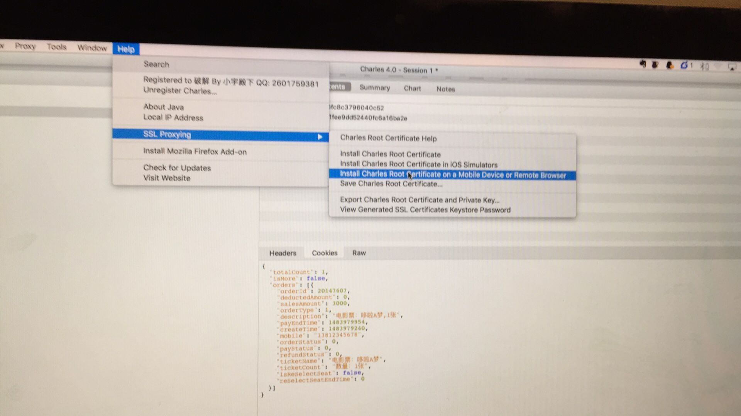
附：Charles抓取https请求
１通过手机浏览器访问chls.pro/ssl
安装证书

Slide 14
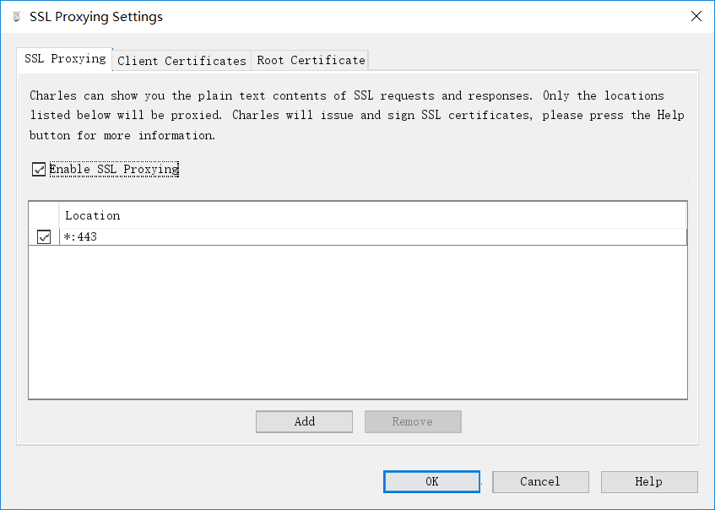
附：Charles抓取https请求
2 SSL Proxying Setting 设置*:443

Slide 15
201X
Thanks!

Slide 16


Slide 17



可以在下列情况使用
不限次数的用于您个人/公司、企业的商业演示。
拷贝模板中的内容用于其它幻灯片母版中使用。
不可以在以下情况使用
用于任何形式的在线付费下载。
收集整理我们发布的免费资源后，刻录光碟销售。
PPT模板下载：www.1ppt.com/moban/ 行业PPT模板：www.1ppt.com/hangye/
节日PPT模板：www.1ppt.com/jieri/ PPT素材下载：www.1ppt.com/sucai/
PPT背景图片：www.1ppt.com/beijing/ PPT图表下载：www.1ppt.com/tubiao/
优秀PPT下载：www.1ppt.com/xiazai/ PPT教程： www.1ppt.com/powerpoint/
Word教程： www.1ppt.com/word/ Excel教程： www.1ppt.com/excel/
资料下载： www.1ppt.com/ziliao/ PPT课件下载：www.1ppt.com/kejian/
范文下载： www.1ppt.com/fanwen/ 试卷下载： www.1ppt.com/shiti/
教案下载： www.1ppt.com/jiaoan/ PPT论坛： www.1ppt.cn

